Slide 1
MWL
WHISKY
SMAGNING
23. nov. 2007

Slide 2
Bunnahabhain
1997
Islay single malt
46 %

Slide 3
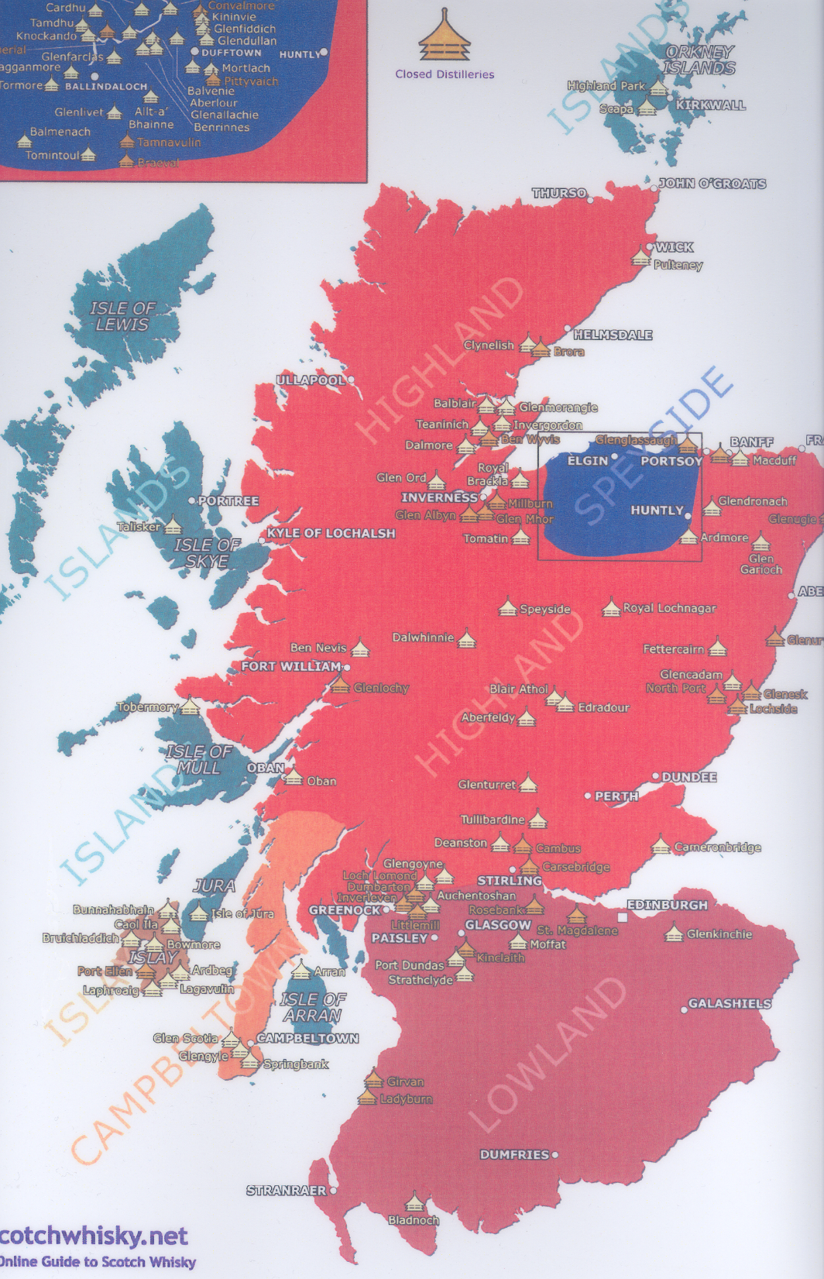
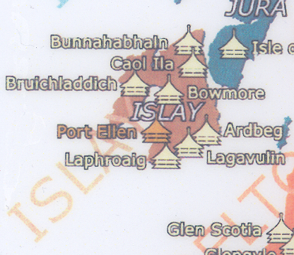

Slide 4
Karakteristika for Bunnahabhain:
Den letteste Islay-whisky
Let, blomstrende, nøddeagtigt præg af tørv
Et pust af havluft
Markant karakter
Finish: Meget stor smagsudvikling

Slide 5
HVILKET OMRÅDE
KOMMER
DEN NÆSTE
WHISKY FRA?

Slide 6
DUFT:
Rig og krydret mørk sherry
Havsalt
Nysavet ædelt træ
Ristet toastbrød med smør
Pandekager med mørk sirup

Slide 7
SMAG:
Søde brændte egefade
Tørrede ferskner
Citrus
Salt
Sæsonens sidste mørke honning

Slide 8
EFTERSMAG OG FINISH:
God fylde og koncentration
Livlig i munden
Sødmefuld eftersmag
Røget og tørvet eftersmag
Oloroso sherry, egetræ og karamel smag
Lang og varmende finish

Slide 9
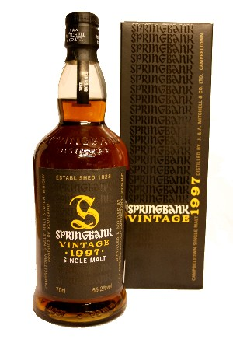

Slide 10
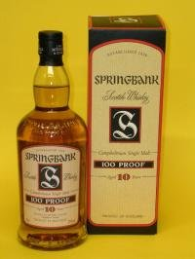
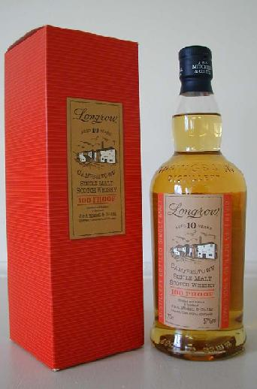
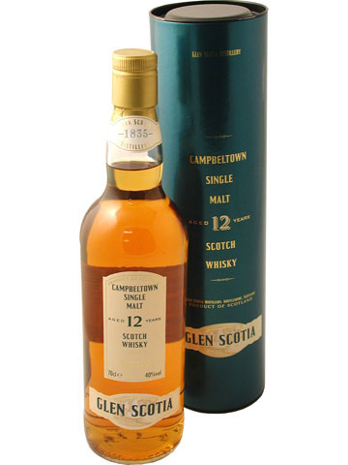
Springbank
Campbeltown
Longrow
Glen Scotia
Desuden et nyt destilleri fra 2004: Glengyle (Kilkerran)

Slide 11
Springbank Vintage 1997 - 55,2%
DUFT:
Rig og krydret mørk sherry
Havsalt
Nysavet ædelt træ
Ristet toastbrød med smør
Pandekager med mørk sirup
SMAG:
Søde brændte egefade
Tørrede ferskner
Citrus
Salt
Sæsonens sidste mørke honning
EFTERSMAG OG FINISH:
God fylde og koncentration
Livlig i munden
Sødmefuld eftersmag
Røget og tørvet eftersmag
Oloroso sherry, egetræ og karamel smag
Lang og varmende finish

